Slide 1
Муниципальное бюджетное образовательное учреждение «Центр развития ребенка – детский сад №28 «Огонек» Лэпбук «Любимые сказки и рассказы» для детей старшего дошкольного возраста
Разработала: Дедова Н.Н., воспитатель
Бердск - 2023

Slide 2
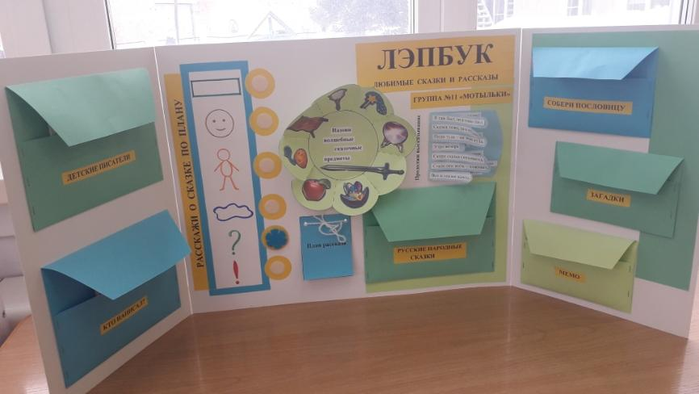

Slide 3
Цель и задачи
Цель: создание условий для формирования основ читательской грамотности у детей старшего дошкольного возраста
Задачи:
Стимулировать интерес к детской литературе, как источнику новой информации и произведению искусства.
Воспитывать умение понимать литературные произведения разных жанров, анализировать прочитанное, выделять идею.
Знакомить с детскими писателями.
Развивать речь, умение составлять рассказ о литературном произведении по плану.

Slide 4
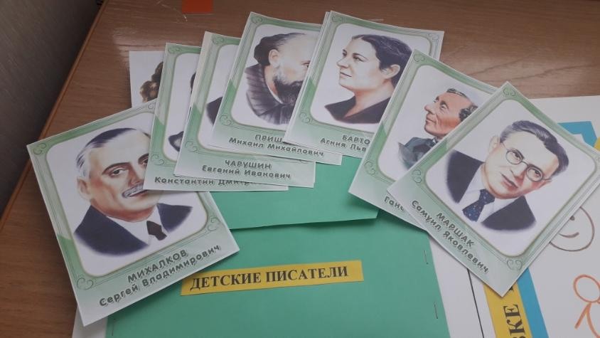
1. Д/и «Детские писатели»: познакомить с портретами и именами известных детских писателей

Slide 5
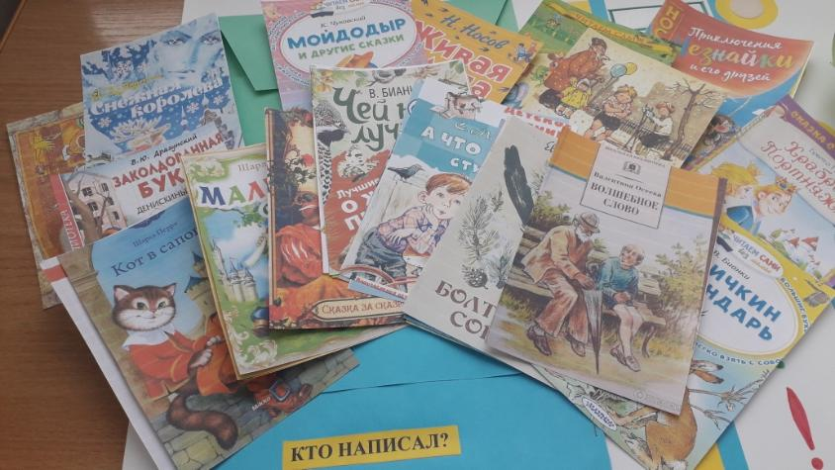
2. Д/и «Кто написал?»: учить сопоставлять обложку книги с ее названием и автором. В этом задании представлены авторские литературные произведения

Slide 6
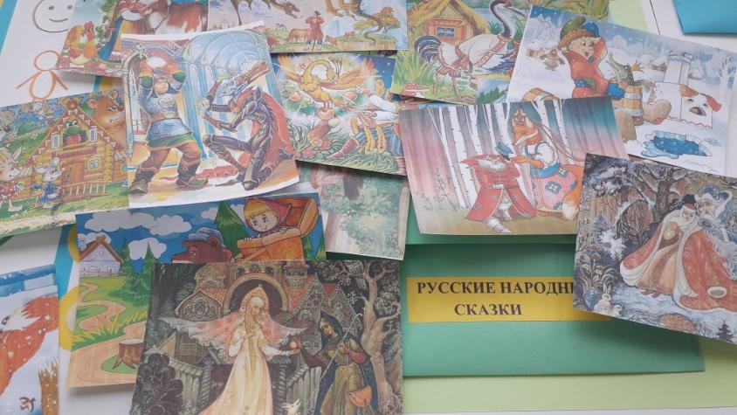
3. Д/и «Русские народные сказки»: учить определять сказку по иллюстрации.

Slide 7
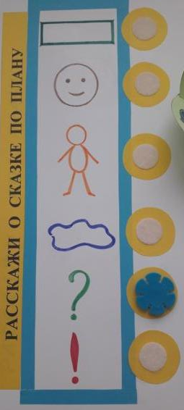
4. «Расскажи по плану»: учить составлять рассказ о литературном произведении по плану, каждый пункт которого обозначен символом: • название произведения; • автор; • главный герой: его имя, описание, качества характера; • задача, проблема с которой столкнулся герой, как ему удалось ее разрешить; • чему учит нас эта сказка или рассказ? • личное мнение: понравилось произведение или нет, почему?

Slide 8
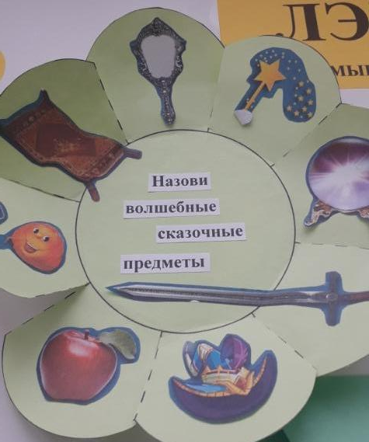
5. Д/и «Назови волшебные сказочные предметы»: развивать представления о многообразии сказочных предметов и их свойствах

Slide 9
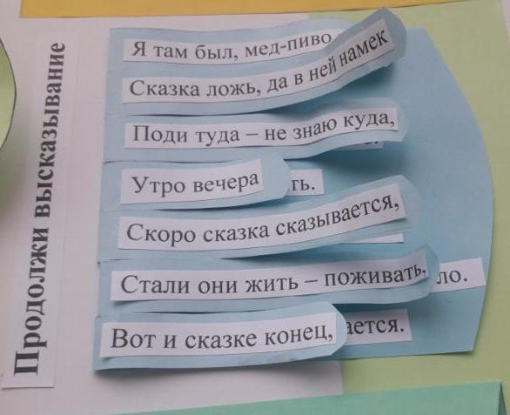
6. Д/и «Продолжи высказывание»: закрепить известные высказываниям из сказок

Slide 10
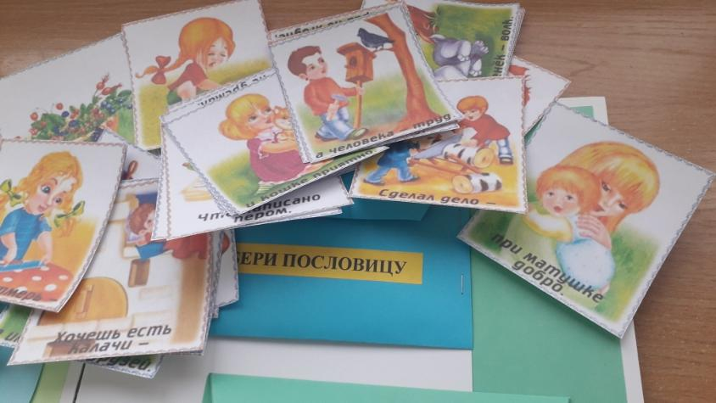
7. «Собери пословицу»: учить сопоставлять начала и окончания пословиц, понимать их смысл

Slide 11
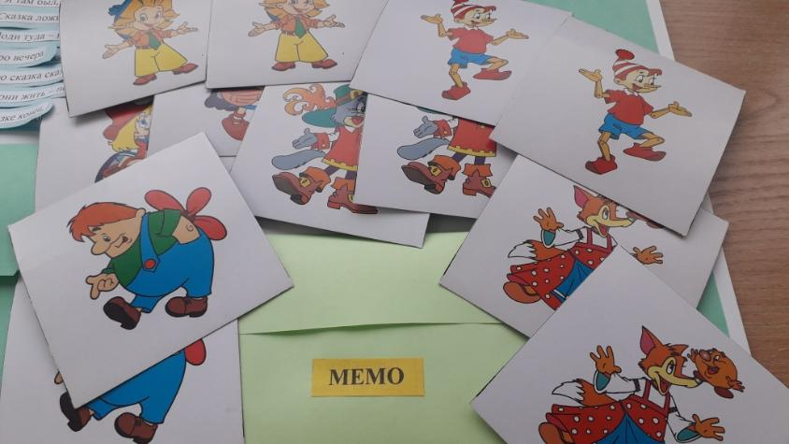
8. Д/и «Мемо»: развивать память, мышление

Slide 12
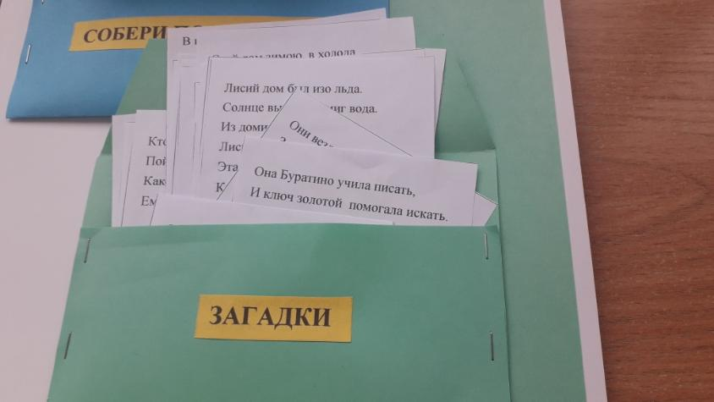
9. Д/и «Отгадай загадку»: развивать умение отгадывать загадки, составленные по мотивам известных сказок

Slide 13
Спасибо за внимание!

